Slide 1
Térdprotézis feltárások mid-subvastus, mini midvastus, QS
Dr. Abonyi bence
Budapesti Uzsoki utcai kórház
MOT-Protézis Kerekasztal 2023
2023. november 11.

Slide 2
Feltárások elvárásai
Tengely, stabilitás, felszín korrekcióra alkalmas
Kiterjeszthető
Akár revíziós komponensek beültetésére is alkalmas legyen
Minimális szöveti dissectio – postop funkció (ROM, fájdalom)
Standardizálható lépésekből álljon
Reprodukálható legyen
Meglévő implantátumokkal megfelelően elvégezhető legyen
Funkció céljából lehet csökkenteni – kizárólag a funkció és anatómiai eredmény javítása céljából (NEM marketing)

Slide 3
Feltárások elvárásai II.
Retrakció technikáján lehet csökkenteni, módosítani
Standardizált célzási technika
Neurovascularis anatómia tisztelete
Flexiós stabilitás - balansz - csonthiány pótlás - augment

Slide 4
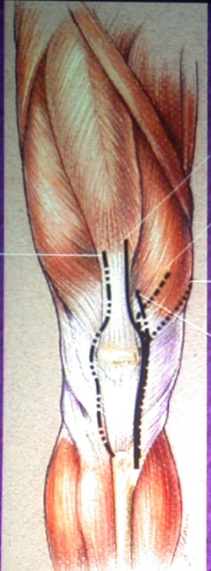
Feltárási lehetőségek
Medial parapatellar
Midvastus
Lateral parapatellar
Subvastus
Trivector
QS
VMO type I.II.III.
Mini midvastus
QS

Slide 5
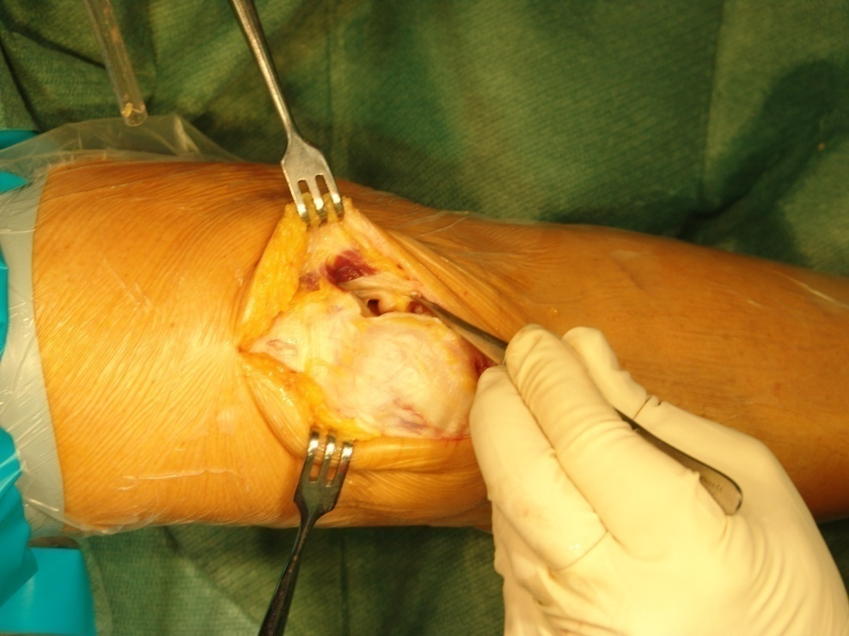
VMO típusok
1-es típus
  1/3-ad a metszés alatt
2-es típus
  1/2-ed a metszés alatt
3-as típus
  2/3-ad a metszés alatt

Slide 6
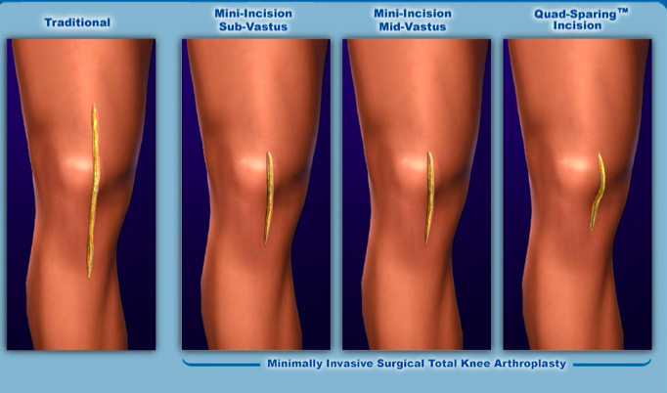
Feltárások metszésvezetése

Slide 7
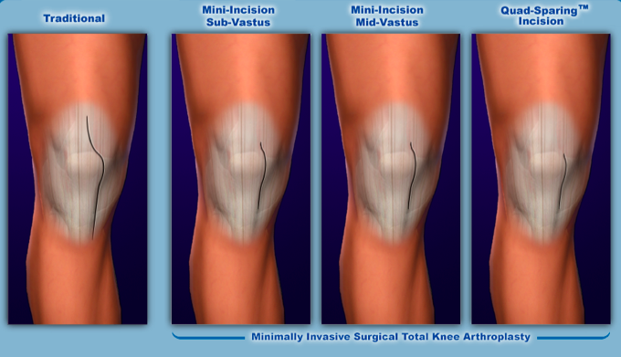
Feltárások metszésvezetése

Slide 8
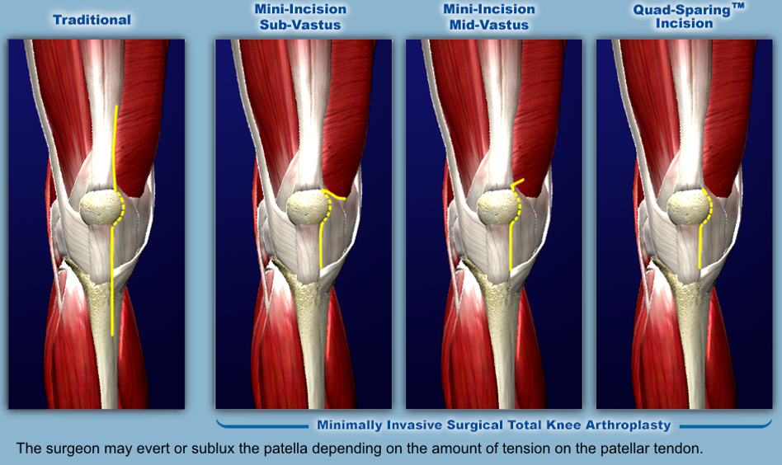
Feltárások metszésvezetése -

Slide 9
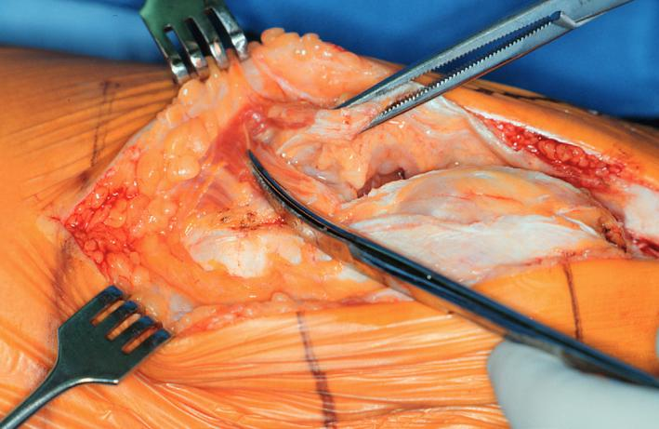
Klasszikus Midvastus
Kisebb fájdalom
Gyorsabb rehabilitáció
Kisebb vérvesztés
Jobb funkció
Jobb patella lefutás
Legfőbb hátránya
  Propriocepció sérülés
    30-50% ideg sérülés
    Art. gen. dest. sérülése

Slide 10
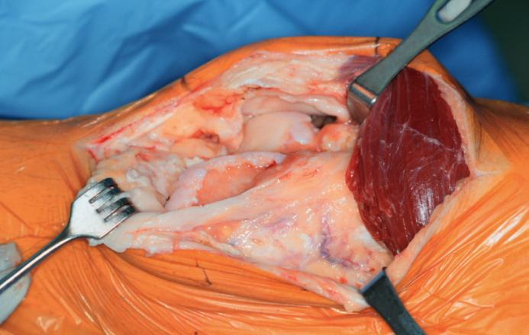
Klasszikus Subvatus
Jó patella lefutás
Nyújtott lábemelés hamarabb
Jó quadriceps funkció
Legfőbb hátrányok
  Nagyobb feltárás
  Nem lehetséges minden esetben

Slide 11
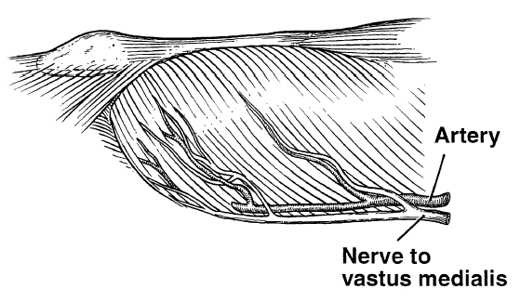
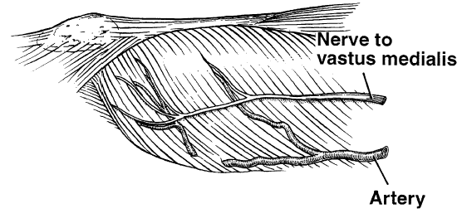
VMO anatómia
Art. gen. descend.
  Art. femoralis
Nerv. rami musculares
    Nerv. Femoralis
  Ideglefutás 2 ága
  Anterior ág
  Posterior ág
Jojima, Whiteside et al, Clin Orthop, 2004

Slide 12
Midvastus metszésvezetés
Metszéshossz
  Átlagosan 8,8 cm
  6,5 – 12,3 cm
  Biztonságos zóna
    4,5 cm
    Snip feltárás 2-4 cm
4.5 cm
Cooper et al, J Arthroplasty, 1999

Slide 13
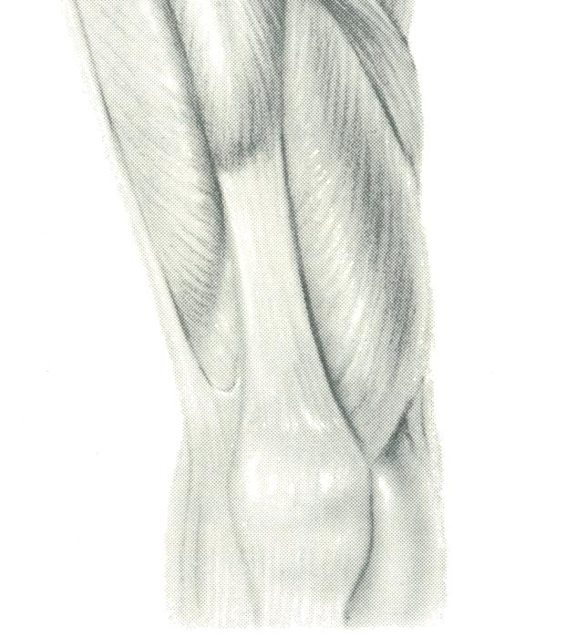
Minimál invazív technikák (MIS)
Mini - midvastus
  10-12 cm bőrmetszés
  VMO tompán 2-4 cm
Mini – Subvastus
  10-12 cm bőrmetszés
  VMO alatt 4-6 cm
Quadriceps sparing
  8-10cm bőrmetszés
  Sem VMO, sem rectus

Slide 14
MMI és MSV összehasonlítás
Mindkét eljárás minimál invazívnak tekintendő
  Bármikor kiterjeszthető
A klasszikus feltárás változatai
Mini-Midvastus
  Szinte minden deformitásra alkalmazható
  Jobb látótér
Mini-Subvastus
  Nincs izomsérülés
  Nem minden betegre alkalmas

Slide 15
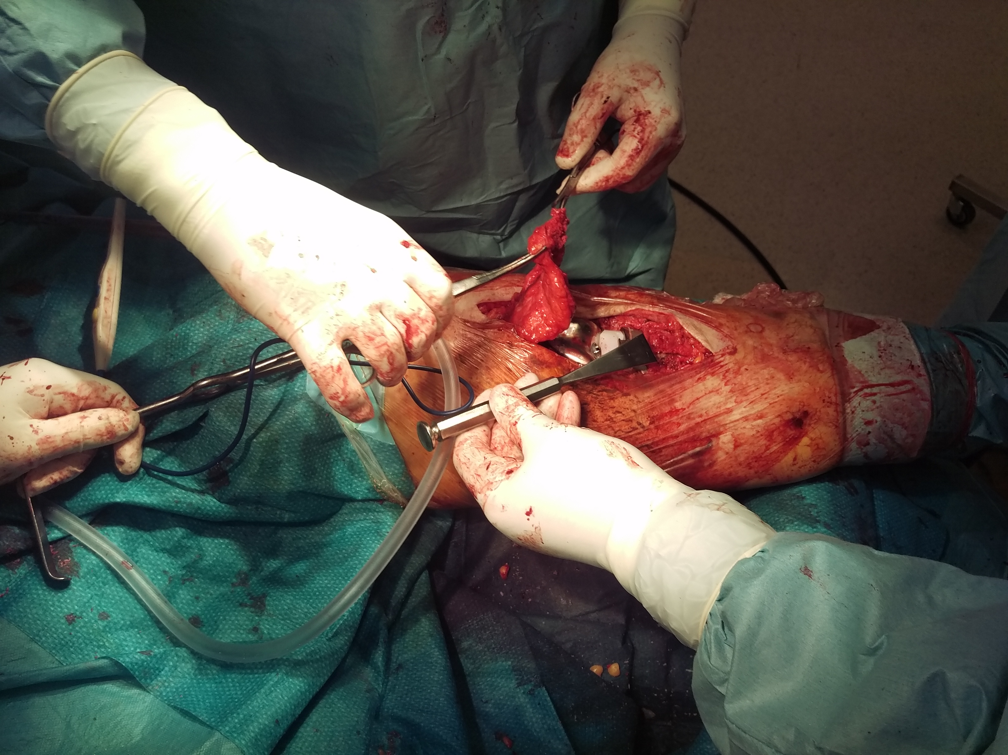
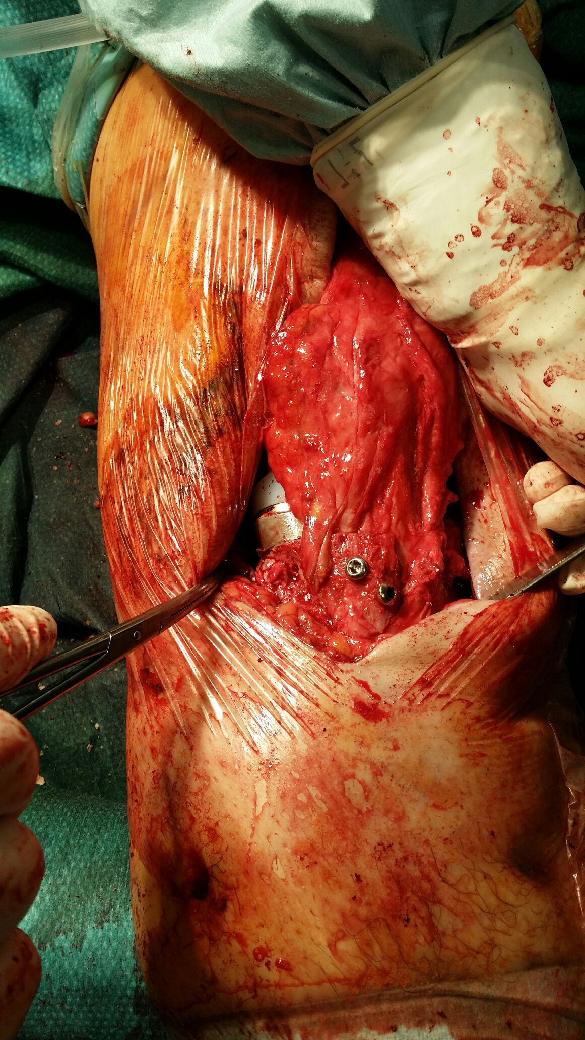
Tuberositas OT
  Kb 6 x 2-3 cm-es darab
  Oscilla, majd pengevéső / Maio véső
  Patella felhajtása
  Patella magasság beállítása
  Tuberositas lehorgonyzás
  2/3 db malleolar csavarral

Slide 16
Köszönöm a figyelmet!
Dr. Abonyi Bence
Budapesti Uzsoki utcai Kórház abonyi.bence@gmail.com
2023. november 11.

